Slide 1
Этика как теория морали
Лицей Ивацевичского района
Обществоведение (повышенный уровень), 10 класс
Ситник П.В.
2021

Slide 2
План
Этика как теория морали
Профессиональная этика

Slide 3
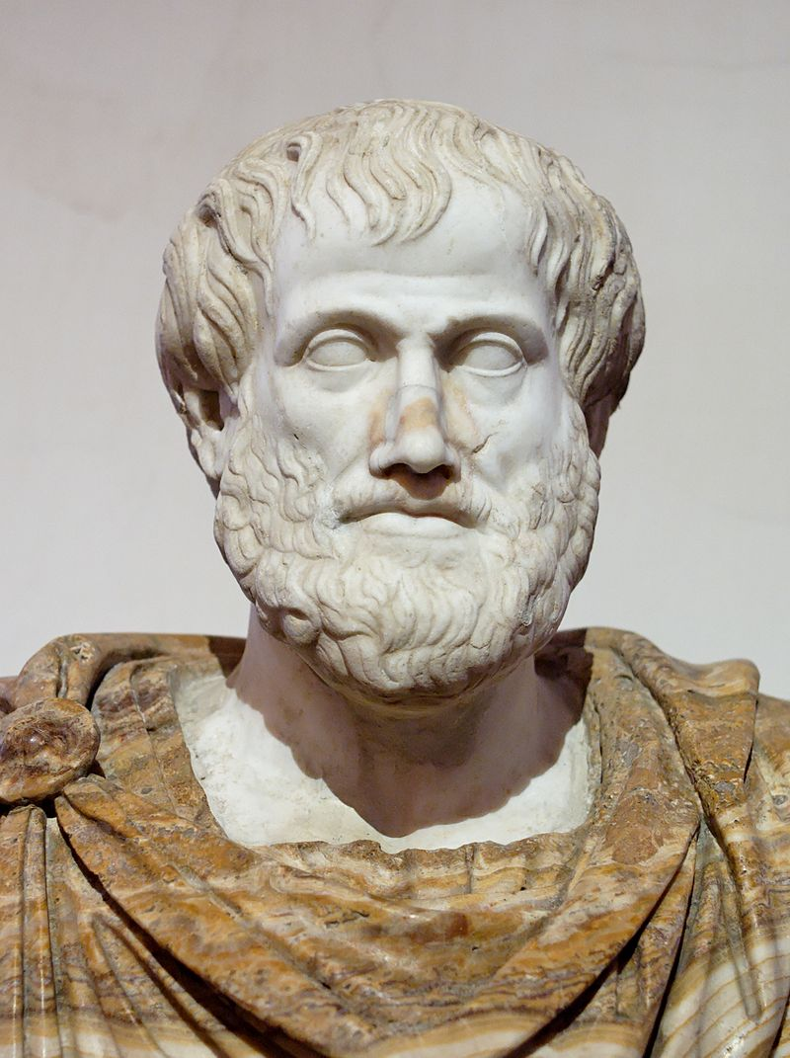
Этика как теория морали
Этика (др.-греч. ἦθος - этос, т.е. «нрав», «обычай») - это философская дисциплина, предметом теоретического осмысления которой является мораль
Древнегреческий философ Аристотель сформули- ровал прилагательное «этический», отнеся его к группе человеческих качеств, которые он назвал этическими добродетелями. Сделав их предметом теоретического осмысления, он назвал эту новую науку этикой.
Аристотель (384-322 гг. до н.э.)

Slide 4
Этика как теория морали
Этика
философская дисциплина, предметом исследования которой являются нравственность и мораль
система моральных и нравст- венных норм определённой социальной группы
этические учения
профессиональная этика

Slide 5
Этика как теория морали
эвдемонизм
смысл жизни – стремление к счастью
гедонизм
смысл жизни – получение наслажде- ния
Этические учения
утилитаризм
смысл жизни – личная выгода и поль- за
ригоризм
смысл жизни – служение долгу
перфекционизм
смысл жизни – стремление к совер- шенству

Slide 6
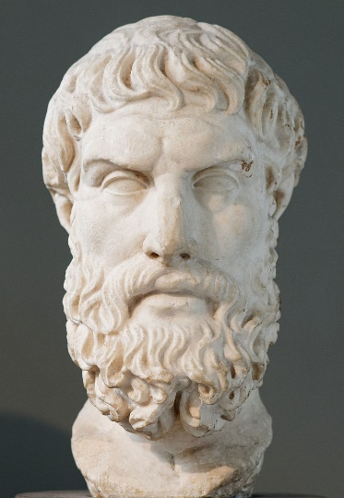
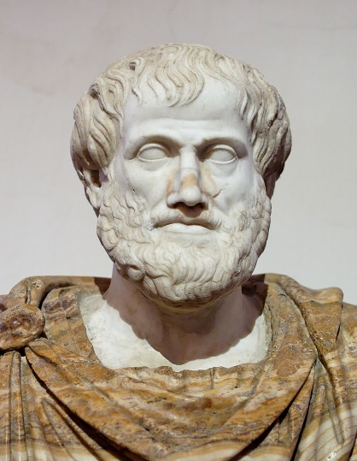
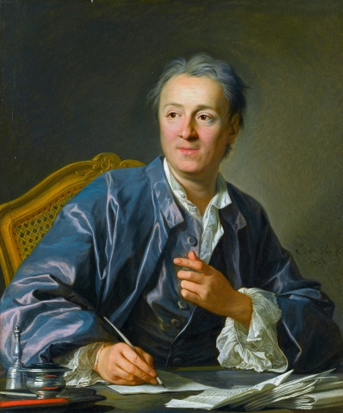
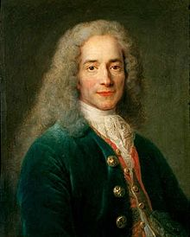
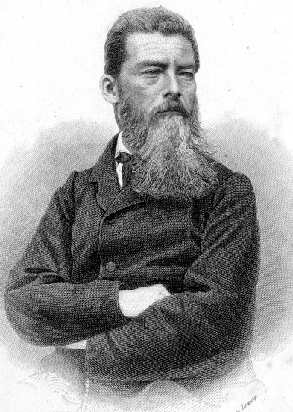
Этика как теория морали
Эвдемонизм – это учение, признающее критерием нравственности и основой по- ведения человека его стремление к достижению счастья. Стремление к нему пони- мается приверженцами как подлинное предназначение человека. По словам Арис- тотеля, счастье «мы всегда избираем ради него самого и никогда ради чего-то дру- гого».
Эпикур
Аристотель
Дени Дидро
Вольтер
Людвиг Фейербах
Эвдемонизм очень тесно перекликается с другой этической концепцией – гедониз- мом, по которой «жизнь - есть наслаждение», но, в отличие от неё, счастье в эвде- монизме не связано с большими чувственными наслаждениями, счастье есть уме- ренность в телесных наслаждениях.

Slide 7
Этика как теория морали
Основной смысл трактата Людвига Фейерба- ха «Эвдемонизм» заключается том, что в осно- ве всех без исключения поступков и действий человека (и вообще всего живого) лежит одно побуждение - стремление к счастью (эвдемо- низм), признающееся движущей силой об- щественного развития.
Людвиг Фейербах

Slide 8
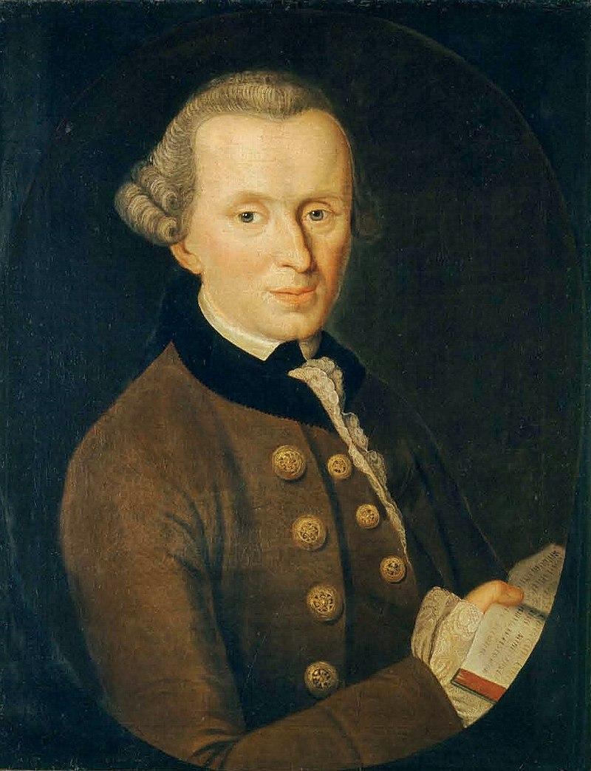
Этика как теория морали
Одним из критиков эвдемонизма в этике был Иммануил Кант, полагавший, что мо- тивом по-настоящему морального поступка может быть только долг, но не стремление к счастью
Иммануил Кант

Slide 9
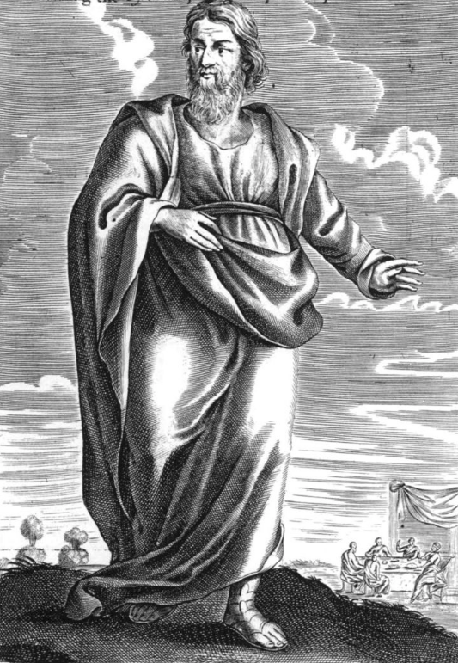
Этика как теория морали
Гедонизм – это учение, согласно которому удо- вольствие является высшим благом и смыслом жизни. Основоположником гедонизма считается древнегреческий философ Аристипп (435-355 гг. до н. э.). Он различает два состояния души че- ловека: удовольствие как мягкое, нежное и боль как грубое, порывистое движение души. При этом не делается различия между видами удо- вольствия, каждое из которых в своей сущности качественно похоже на другое. Путь к счастью, по мнению Аристиппа, лежит в достижении мак- симального удовольствия, избегая при этом бо- ли. Смысл жизни, по Аристиппу, находится имен- но в получении физического удовольствия.
Аристипп

Slide 10
Этика как теория морали
Гедонизм
психологический
этический
отражает стремления людей увеличить собственные радости
является теорией о том, что человек дол- жен стремиться к удовлетворению
собственное удовлетворение
всеобщее удовлетворение
гедонистический эгоизм
универсальный гедонизм (утилитаризм)

Slide 11
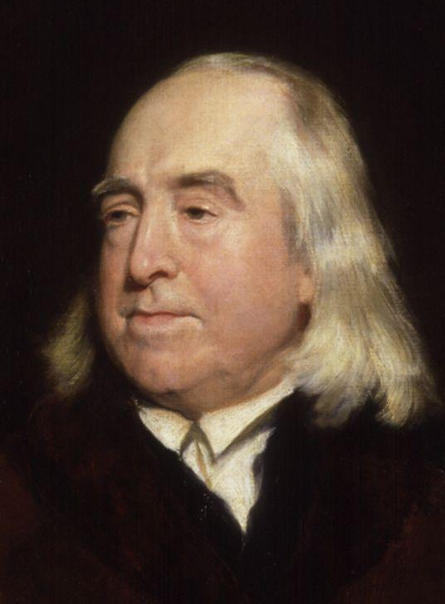
Этика как теория морали
Утилитаризм – это направление в этике, согласно которому моральная ценность поведения или поступка определяется его полезностью. Под полезностью пос- тупка подразумевается интегральное удовольствие или счастье, полученное все- ми затрагиваемыми сторонами за время действия последствий поступка. Учение сформировалось на базе гедонизма и эвдемонизма. Утилитаризм утверждает, что каждый человек должен стремиться поступать так, чтобы максимизировать удо- вольствие/счастье всех существ, которые способны его испытывать.
Первое систематическое оформление именно как мораль- ная система утилитаризм получил в трудах английского философа Иеремии Бентама (1748-1832). Согласно фор- мулировке Бентама, морально то, что «приносит наиболь- шее счастье наибольшему количеству людей»
Иеремия Бентам

Slide 12
Этика как теория морали
Ригоризм является существенной чертой этики Иммануила Канта. Проявляется он в том, что, по Канту, критерием нравственнос- ти может быть только долг. Нравственными признаются лишь те поступки, которые со- вершены по велению долга. Если поступок не противоречит требованиям долга или да- же соответствует им, но совершается из дру- гих побуждений (например, из склонности), то он не является нравственным
Иммануил Кант

Slide 13
Профессиональная этика
Профессиональная этика – это система моральных принципов, норм и правил поведения специалиста с учётом особенностей его профессиональной деятель- ности и конкретной ситуации.
Принципы профессиональной этики
общие
частные
базируются на общечеловеческих нормах морали и предполагают профессиональную солидарность, особое понимание долга и чести, особую форму ответственности, обусловленную характером деятельности
вытекают из специфики конкретной профессии и выражаются, в основном, в моральных кодексах - требованиях по отношению к специалистам

Slide 14
Профессиональная этика
Профессиональные этики, как правило, относятся к таким видам профессиональ- ной деятельности, в которых присутствует определённая зависимость людей от действий профессионала, а последствия этих действий оказывают влияние на жизнь и судьбы других людей или человечества
медицинская этика
Особые моральные нормы в определённых видах человеческой деятельности (профессиональная этика)
педагогическая этика
юридическая этика
научная этика
журналистская этика
инженерная этика
биоэтика

Slide 15
Профессиональная этика
Профессиональная этика в Республике Беларусь
«Правила медицинской этики и деонтологии» (2018)
«Правила профессиональной этики адвоката» (2010)
«Кодекс профессиональной этики журналиста» (1995)

